Slide 1

স্বাগতম

Slide 2


লিমা ধর
সহকারি শিক্ষক
আজিজপুর সরকারি প্রাথমিক বিদ্যালয়
সেনবাগ,নোয়াখালী।

Slide 3

শ্রেণিঃচতুর্থ
বিষয়ঃপ্রাথমিক বিজ্ঞান
সময়ঃ ৪০ মিনিট

Slide 4

পাঠ্যাংশ
দূষিত পানি……………….চর্ম রোগ হয়।

Slide 5

শিখনফল
এ পাঠ শেষে শিক্ষার্থীরা
1। পানি দূষণের কারণগুলো বলতে পারবে।
২। দূষিত পানির ক্ষতিকারক দিকগুলো সনাক্ত করতে পারবে।

Slide 6
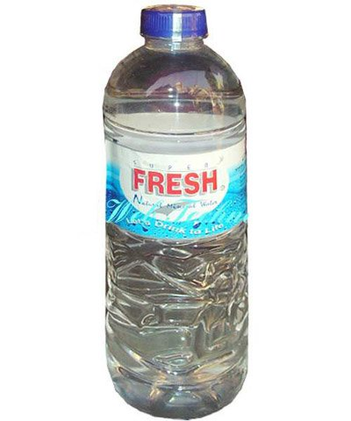
ছবিতে কি দেখা যাচ্ছে?
পানি

Slide 7
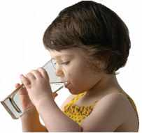
ছবিতে কি দেখা যাচ্ছে?
শিশুটি পানি পান করছে ।

Slide 8


পাঠের শিরোনাম
পানি

Slide 9
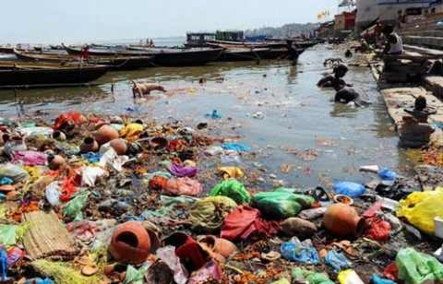
ছবিতে কি দেখতে পাচ্ছ ?
পানি দূষণ

Slide 10
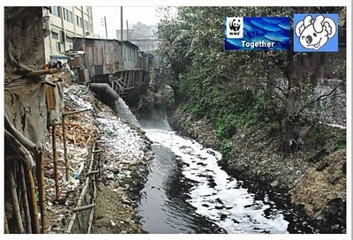
ছবিতে কি দেখা যাচ্ছে?
পানি দূষণ

Slide 11
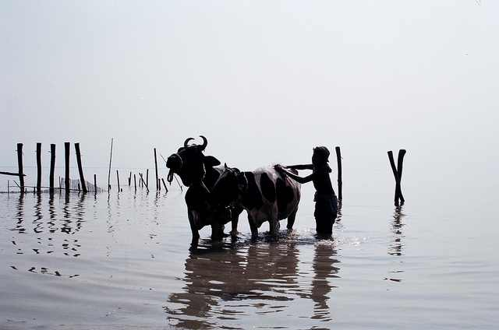
ছবিটা কিসের?
পানি দূষণ

Slide 12
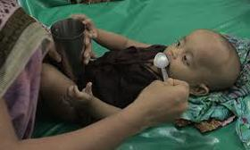
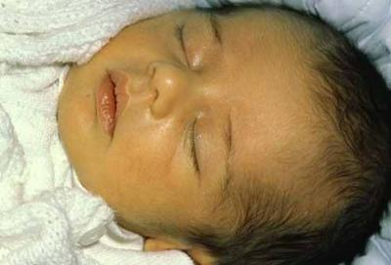
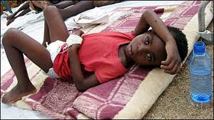
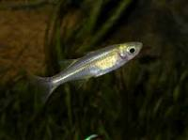
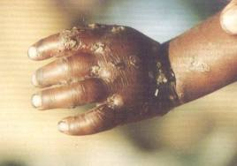
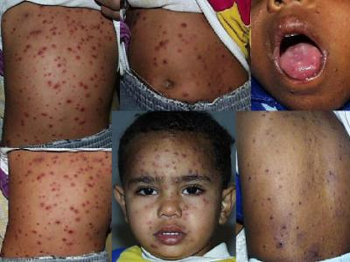
দূষিত পানির ক্ষতিকারক দিক
কলেরা
ডায়রিয়া
জন্ডিস
চর্ম রোগ
আর্সেনিক
মৃত জলজ প্রাণী

Slide 13
দূষিত পানির ক্ষতিকারক দিকগুলো নিন্মরূপঃ
১। দূষিত পানি ব্যবহারের ফলে ডায়রিয়া , কলেরা,আমাশয়,জন্ডিস
ইত্যাদি রোগের বিস্তার ঘটে।
২। পানি দূষণের কারণে পানিতে অক্সিজেনের অভাব হয়,ফলে জলজ
প্রাণী মরে যায়।
৩। দূষিত পানি ব্যাবহার করলে নানা রকম চর্ম রোগ হয়।

Slide 14
১। পানি দূষণের কারণগুলো কি কি?
২ । দূষিত পানির কয়েকটি ক্ষতিকারক দিক লেখ।

Slide 15

তোমার এলাকার পানি দূষণের কারনগুলো লিখে আনবে।

Slide 16
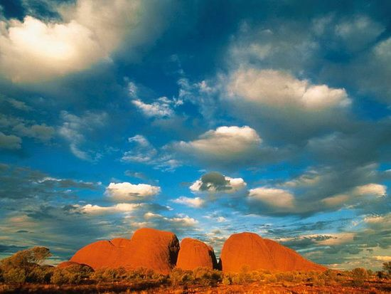
ধন্যবাদ

